Slide 1


Taalcompetentie Nederlands breed evalueren in het Vlaams basis- en secundair onderwijs
Een nieuwe toolkit voor het onderwijsveld
Centrum voor Taal en Onderwijs (KU Leuven)
Expertisecentrum Taal, Diversiteit en Leren (UGent)
Centrum voor Onderwijseffectiviteit en –evaluatie (KU Leuven)

Slide 2


Aanleiding 2013
Taalscreening bij aanvang van BaO en SO:
Knipperlichtfunctie voor risicoleerders
Kansen van elk kind optimaliseren
Talenbeleid versterken
Maar “een taaltoets alleen volstaat niet”
Nood aan handvatten voor brede evaluatie voor taalcompetentie Nederlands
(Broadfoot et al., 2002; Vanhooren et al., 2017; Vandeputte, 2014; Ysenbaert et al., 2020; Zeng et al., 2018)
www.nederlandsevalueren.be
Notes:
Nood aan brede assessment om competenties Nederlands van leerlingen in kaart te brengen om met maximale kansen op succes hun loopbaan te doorlopen

Slide 3
Aanleiding 2025
Blijvend belang van taalcompetentie Nederlands in Vlaams onderwijs
Sleutelcompetentie en cruciale voorwaarde voor schoolsucces
Blijvende aandacht en groeiende evidentie voor learning-oriented assessment (breed evalueren)
Dus: blijvende nood aan
Ondersteuning bij het implementeren van een brede evaluatiepraktijk Nl
Inventarisering van evaluatie-instrumenten
Ondersteuning bij het interpreteren van de resultaten
Actualisering van inzichten en instrumenten
(Broadfoot et al., 2002; Vanhooren et al., 2017; Vandeputte, 2014; Ysenbaert et al., 2020; Zeng et al., 2018)
www.nederlandsevalueren.be

Slide 4


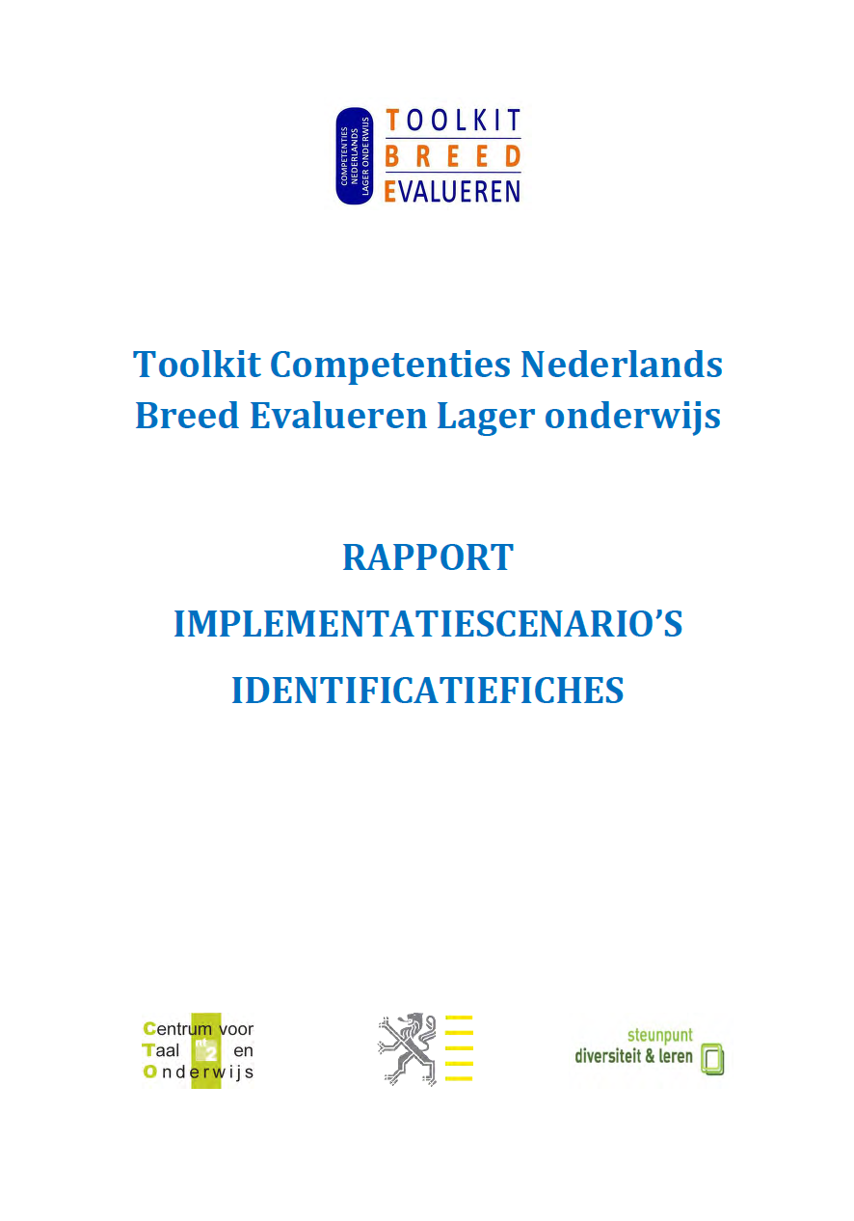

Toolkits Breed Evalueren (2013)
www.nederlandsevalueren.be (2025)
www.nederlandsevalueren.be
Notes:
En het format en de gebruiksvriendelijkheid ervan!

Slide 5
Onderzoeksverloop
Fase 1: Oriëntatie en analyse (sept. - dec. '24)
Studie wetenschappelijke literatuur en beleidsdocumenten
Behoefteanalyse via focusgroepen en expertgroepen
Fase 2: Ontwerp en ontwikkeling (jan. - mei '25)
Structurele inventarisatie instrumenten
Design website
Doorontwikkeling zelfscan
Identificatie instrumenten
Prototype inhoudelijke pagina's
Actualisering raamwerk naar zelfscan
Inventarisering blinde vlekken
Onderzoeksrapport
Schriftelijke feedback
Fase 3: Doorontwikkeling en rapportering (mei - aug. '25)
Doorontwikkeling database met evaluatie-instrumenten met kwaliteitscheck
Doorontwikkeling inhoudelijke pagina's voor leerkrachten en schoolteams
Actualisering parameters en kwaliteitscheck
www.nederlandsevalueren.be
Notes:
Belangrijk om te benadrukken dat het hele idee achter de nieuwe toolkit dus gebaseerd is op een behoefteanalyse en dat we ons idee in de tweede fase ook nog eens gecheckt hebben bij de deelnemers van de behoefteanalyse om zeker te zijn dat het voldoet aan de noden uit het veld

Slide 6
“Ik denk dat het een belangrijke missie is dat evaluatie niet losstaand is, maar een onderdeel van het onderwijsleerproces. Nu zien we te vaak in scholen: ik geef les en ik toets. Maar die toets als onderdeel van het onderwijsleerproces, daar moet het over gaan. Die toets moet ertoe dienen dat de leerlingen kunnen groeien in hun taalcompetentie.”
“Ik denk dat we een stapje moeten terugzetten: wat verstaan we onder taalcompetentie en wat verstaan we onder breed evalueren? Dat moet echt duidelijk zijn.”
“De eigen onderwijspraktijk evalueren, ik denk niet dat onze leerkrachten daarover nadenken. We evalueren de kinderen, maar niet onszelf.”
“Ik denk dat het heel belangrijk is om te kijken naar je school, je publiek, je leerkrachten, de hele situatie en dan te bepalen met het team hoe breed evalueren voor ons werkt.”
“Is wat we doen [op vlak van evaluatie] wetenschappelijk onderbouwd, of gaan we gewoon mee met tendenzen die populair zijn?”
Citaten uit de focusgroepen
6
www.nederlandsevalueren.be
Notes:
Deze noden werden bekrachtigd tijdens de focusgroepgesprekken. Herkomst citaten (hoef je zeker niet te vermelden maar kan wel relevant zijn als er naar gevraagd wordt)
Citaat “belangrijke missie”: onderwijsinspecteur SO
Citaat “stapje terugzetten”: onderwijsinspecteur BaO
Citaat “hoe breed evalueren voor ons werkt”: leerkracht SO
Citaat “wetenschappelijk onderbouwd”: leerkracht BaO
Citaat “we evalueren de kinderen maar niet onszelf”: leerkracht BaO

Slide 7
Kernconcepten?
Taalcompetentie Nederlands:
Vaardigheden, zoals luisteren, lezen, schrijven, spreken en gesprekken voeren,
Kenniscomponenten, zoals woordenschat, letter-klank
Sociale en attitudinale aspecten, zoals het vertrouwen om taal te gebruiken in nieuwe contexten of de gevoeligheid voor passend taalgebruik en taalvariatie
Learning oriented assessment: informatie verzamelen van leerlingen (monitoren) om vervolgens interventies af te stemmen op de verzamelde info
Brede evaluatie: niet enkel geïsoleerde prestaties of uitkomsten worden beoordeeld, maar meerdere dimensies (cognitief, sociaal, affectief) en verschillende contexten en momenten van leren worden meegenomen

Slide 8
Opdracht
Actualisatie van de Toolkits Breed Evalueren uit 2013
Op vlak van inhoud
Op vlak van vormgeving
Samenwerking tussen
Centrum voor Taal en Onderwijs (KU Leuven)
Steunpunt Diversiteit en Leren (UGent)
Centrum voor Onderwijseffectiviteit en –evaluatie (KU Leuven)
In opdracht van Vlaams Ministerie van Onderwijs en Vorming
Eenjarig project: 1 september 2024 - 31 augustus 2025
www.nederlandsevalueren.be

Slide 9
Presentatie van de website
Hoe ga je aan de slag met www.nederlandsevalueren.be?
www.nederlandsevalueren.be
Notes:
Start maribel

Slide 10


Doelpubliek
Leerkrachten
Schoolleiders
www.nederlandsevalueren.be
Notes:
Twee groepen beoogt, enerzijds leerkrachten en anderzijds schoolleiders.
Twee manieren om naar de informatie te gaan.

Slide 11
Info voor leerkrachten
www.nederlandsevalueren.be
Notes:
3 ingangen:
Wat en waarom breed evalueren
Via Blokkenschema
Via de zelfscan
Of zoeken op specifieke instrumenten (goedele)

Slide 12

Info voor leerkrachten
Theoretische onderbouwing en achtergrond
Introductie van 3 concrete vragen:
Wat is breed evalueren van taalcompetentie Nederlands & waarom zou ik dat doen?
Hoe kan ik taalcompetentie Nederlands breed evalueren?
Wat doe ik daarna met de resultaten van breed evalueren?
www.nederlandsevalueren.be
Notes:
Theoretische onderbouwing
Belang van drie concrete vragen voor data-informed werken, die staan central ind e opbouw van de toolkit
Belang van brede data
Hoe doe je dat concrete
En hoe ga je daarna met die breed verzamelde data aan de slag?

Slide 13
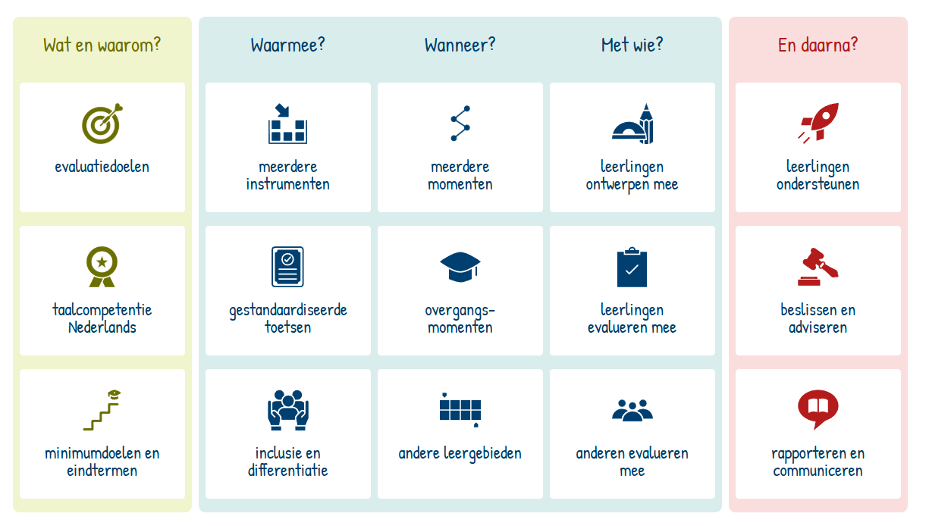
Wat, hoe, en daarna?
Hoe?
www.nederlandsevalueren.be
Notes:
Concreet uitgewerkt in blokkenschema:
-

Slide 14

Opbouw van de pagina’s
1
Concrete vraag als uitgangspunt
Waarom is dit belangrijk?
www.nederlandsevalueren.be
Notes:
Als je op een pagina klikt, altijd op dezelfde manier opgebouwd;
Voorbeeld van Taalcompetentie in Andere leergebieden dan Nl.
Concrete vraag, bv.
Waarom belangrijk, taalcompetentie in Andere vakken

Slide 15
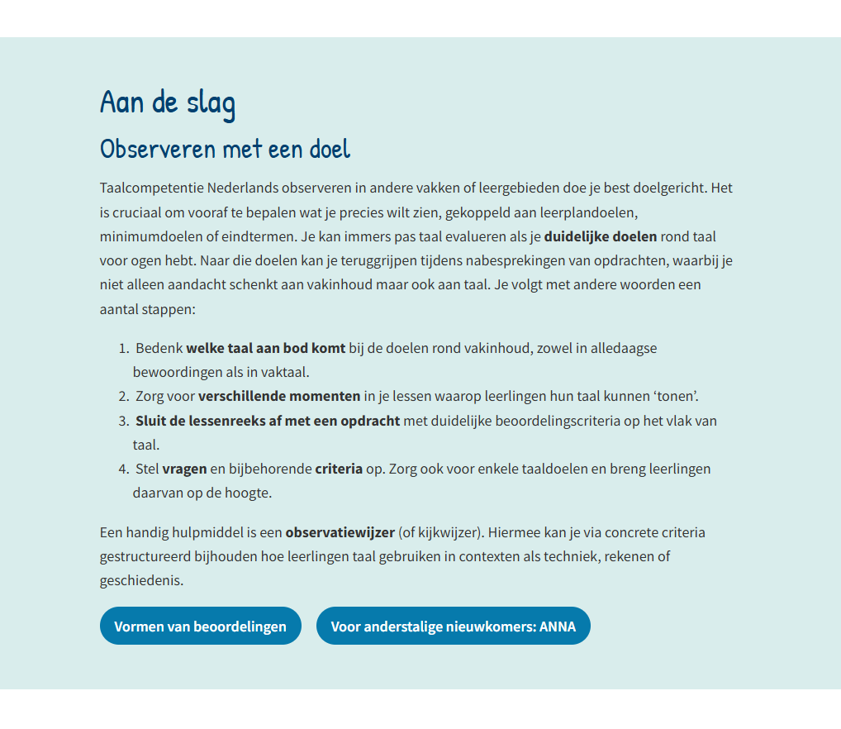
Opbouw van de pagina’s
2
Hoe doe ik dit in de praktijk?
Doorverwijzingen naar andere pagina’s op de website of naar andere relevante websites
www.nederlandsevalueren.be
Notes:
Opbouw van de pagina’s gelijkaardig voor elk aspect van het blokkenschema

Slide 16
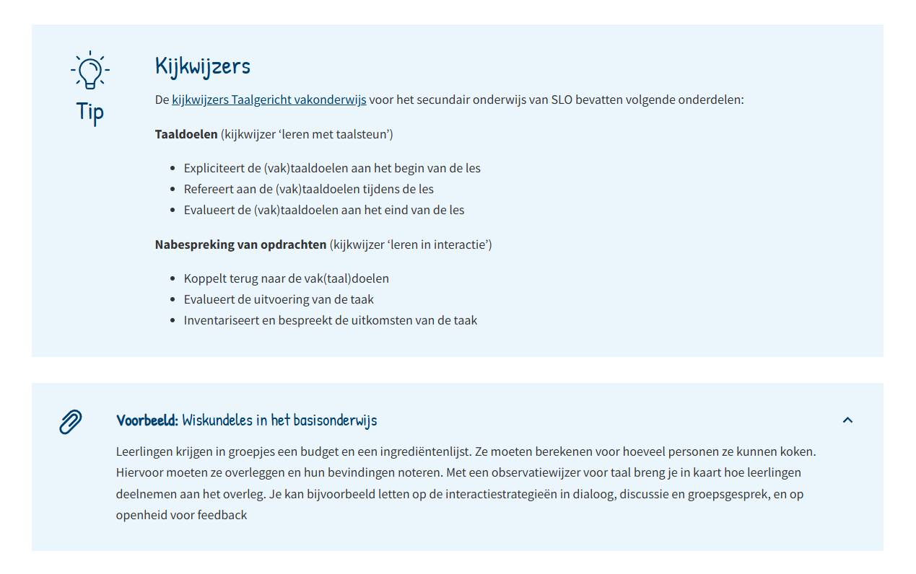
Opbouw van de pagina’s
3
Tips, valkuilen en voorbeelden uit de praktijk
www.nederlandsevalueren.be

Slide 17
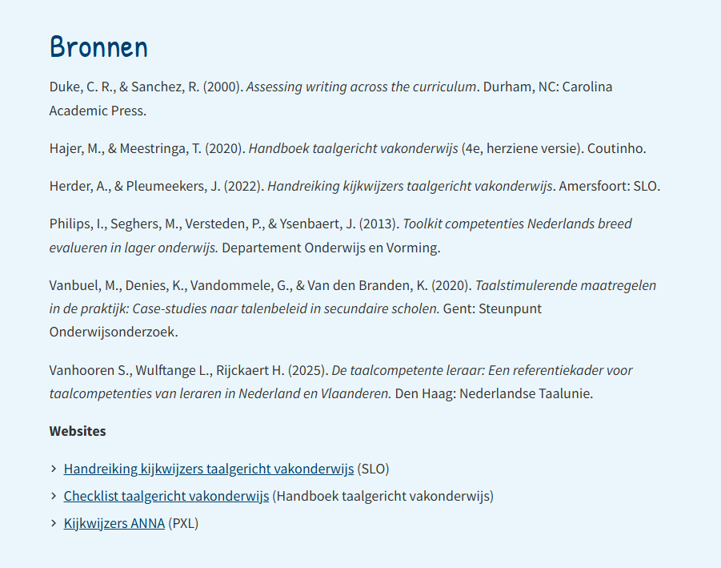
Opbouw van de pagina’s
4
Waarop hebben we deze informatie gebaseerd?
www.nederlandsevalueren.be

Slide 18
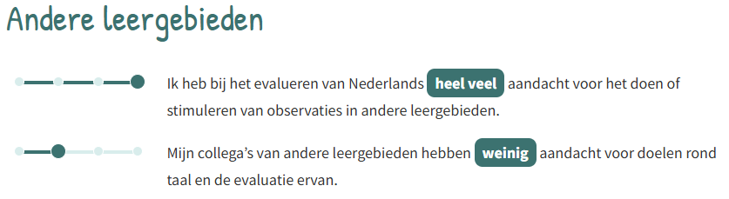
Zelfscan voor leerkrachten
‘Hoe breed is mijn evaluatiepraktijk Nederlands?’
Alternatieve ingang voor de inhoudelijke pagina’s
Geen gevalideerde vragenlijst
Vragen over elk van de 15 pagina’s
www.nederlandsevalueren.be
Notes:
Als je niet goed weet waar beginnen of hoe aanpakken.
Vragenlijst als reflectietool, geen gevalideerde vragenlijst
Over elk van die 15 pagina’s zitten vragen in de zelfscan, om bij de relevante pagina’s uit te komen.

Slide 19
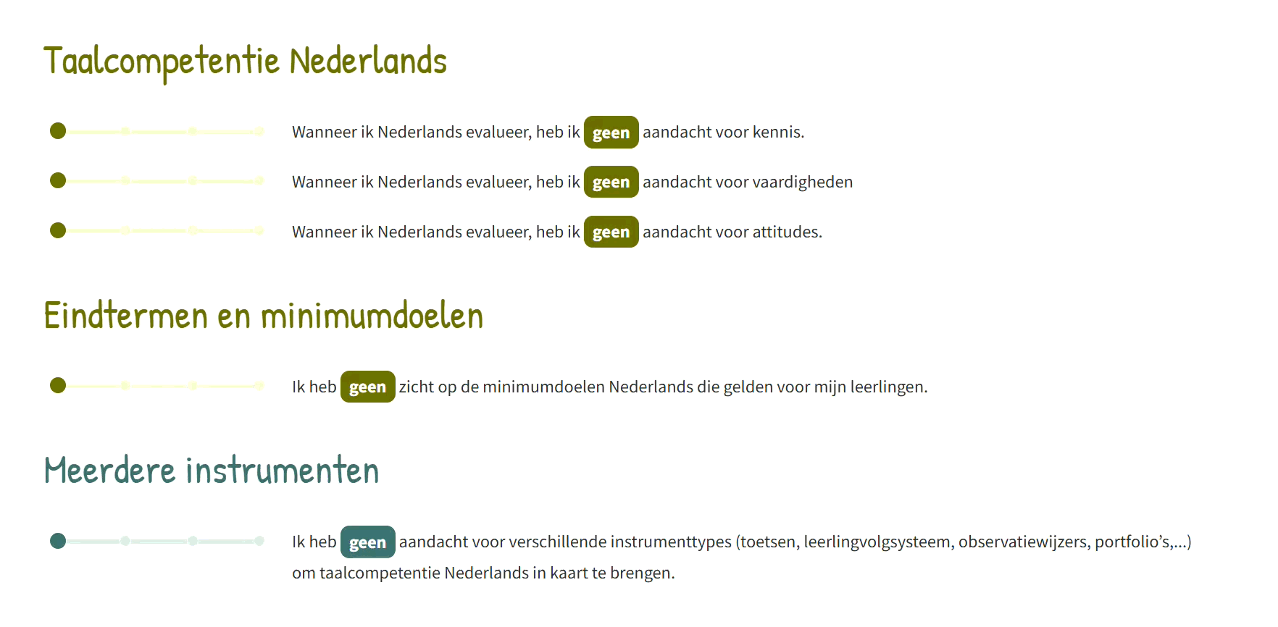
Zelfscan voor leerkrachten
www.nederlandsevalueren.be
Notes:
Gebruik je meerdere instrumenten
Heb je zicht op de doelen

Slide 20
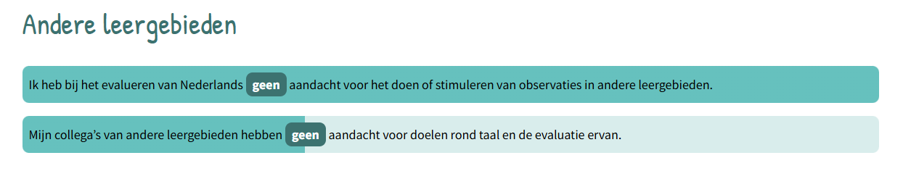
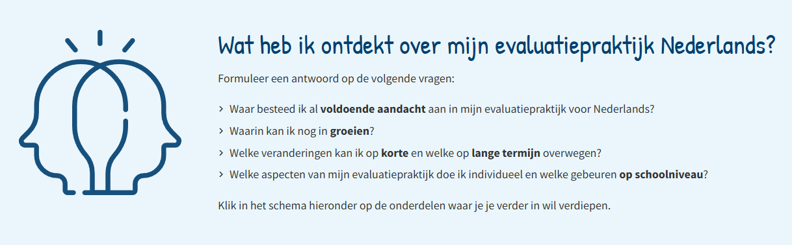
Zelfscan voor leerkrachten
heel veel
weinig
Doel: reflectie stimuleren
www.nederlandsevalueren.be
Notes:
Welke aspecten doe ik individueel en welke op schoolniveau --> ook informatie voor schoolleiders
Vragen rond reflective overlopen:
Concrete vragen om na te denken over je evaluatieprakjtijk
Brug naar volgende pagina’: wat doe je zelf, wat op schoolniveau?> volgende pagina

Slide 21
Info voor schoolleiders
www.nederlandsevalueren.be
Notes:
Aparte ingang op de website schoolleiders

Slide 22
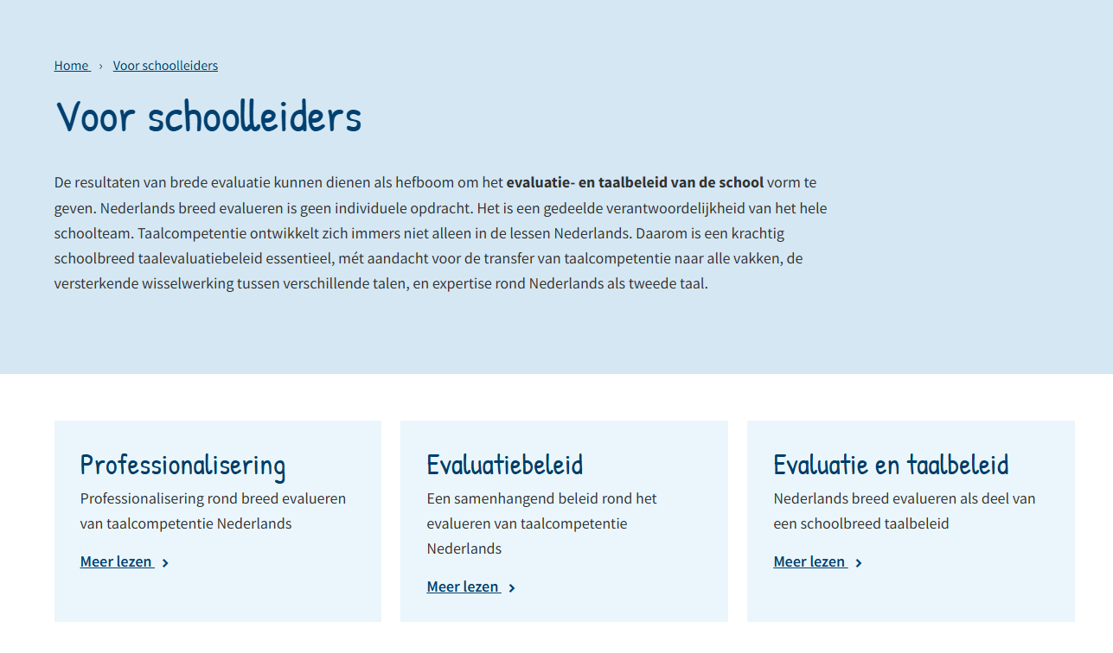
Info voor schoolleiders
www.nederlandsevalueren.be
Notes:
3 grote stukken: hoe professionaliseren: linkt verder naar bijvoorbeeld de website proev, om na te denken hoe je je evaluatiebeleid kunt uitbouwen of koppelen aan taalbeleid (taalbeleid.be)
Tool focust op nederlands, maar ook veel andere tools beschikbaar waarnaar doorgelinkt, die gerelateerd zijn.

Slide 23
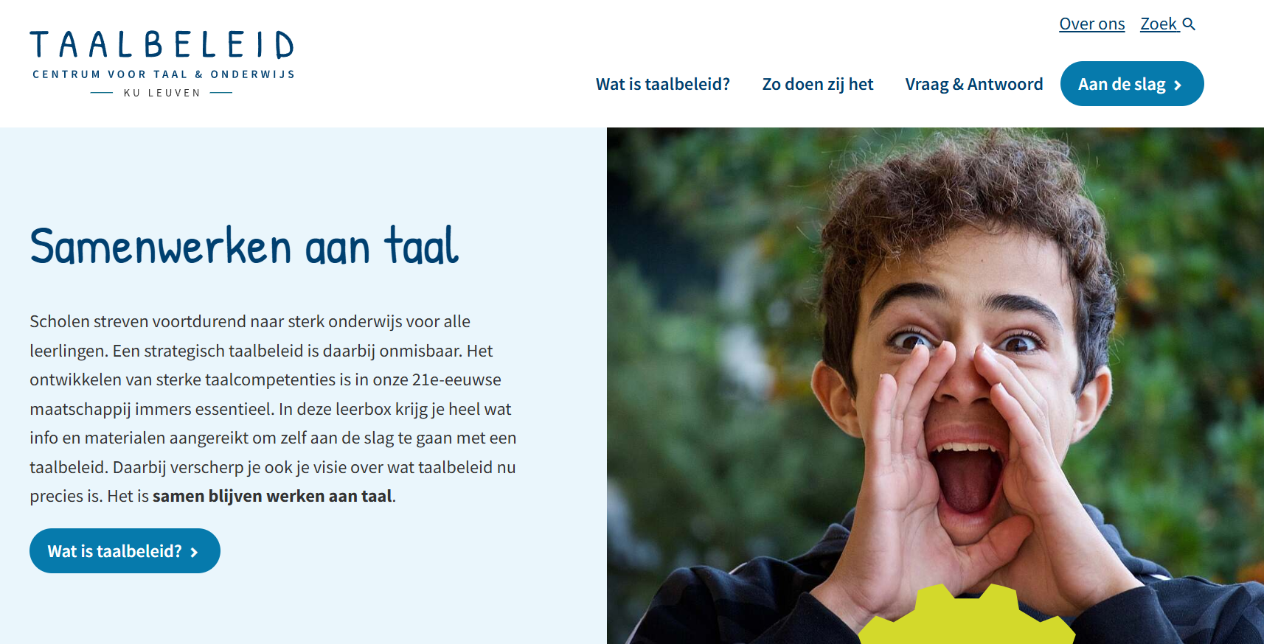
Info voor schoolleiders
www.taalbeleid.be
www.nederlandsevalueren.be

Slide 24
Hoe?
www.nederlandsevalueren.be
Notes:
En daarna: wat je gaat evalueren, hoe en wat je ermee gaat doen, hangt heel sterk samen, je kunt geen instrument kiezen als je niet weet wat je gaat doen en hoe je dat gaat doen? > belangrijk ook voor data-geïnformeerd wereken

Slide 25
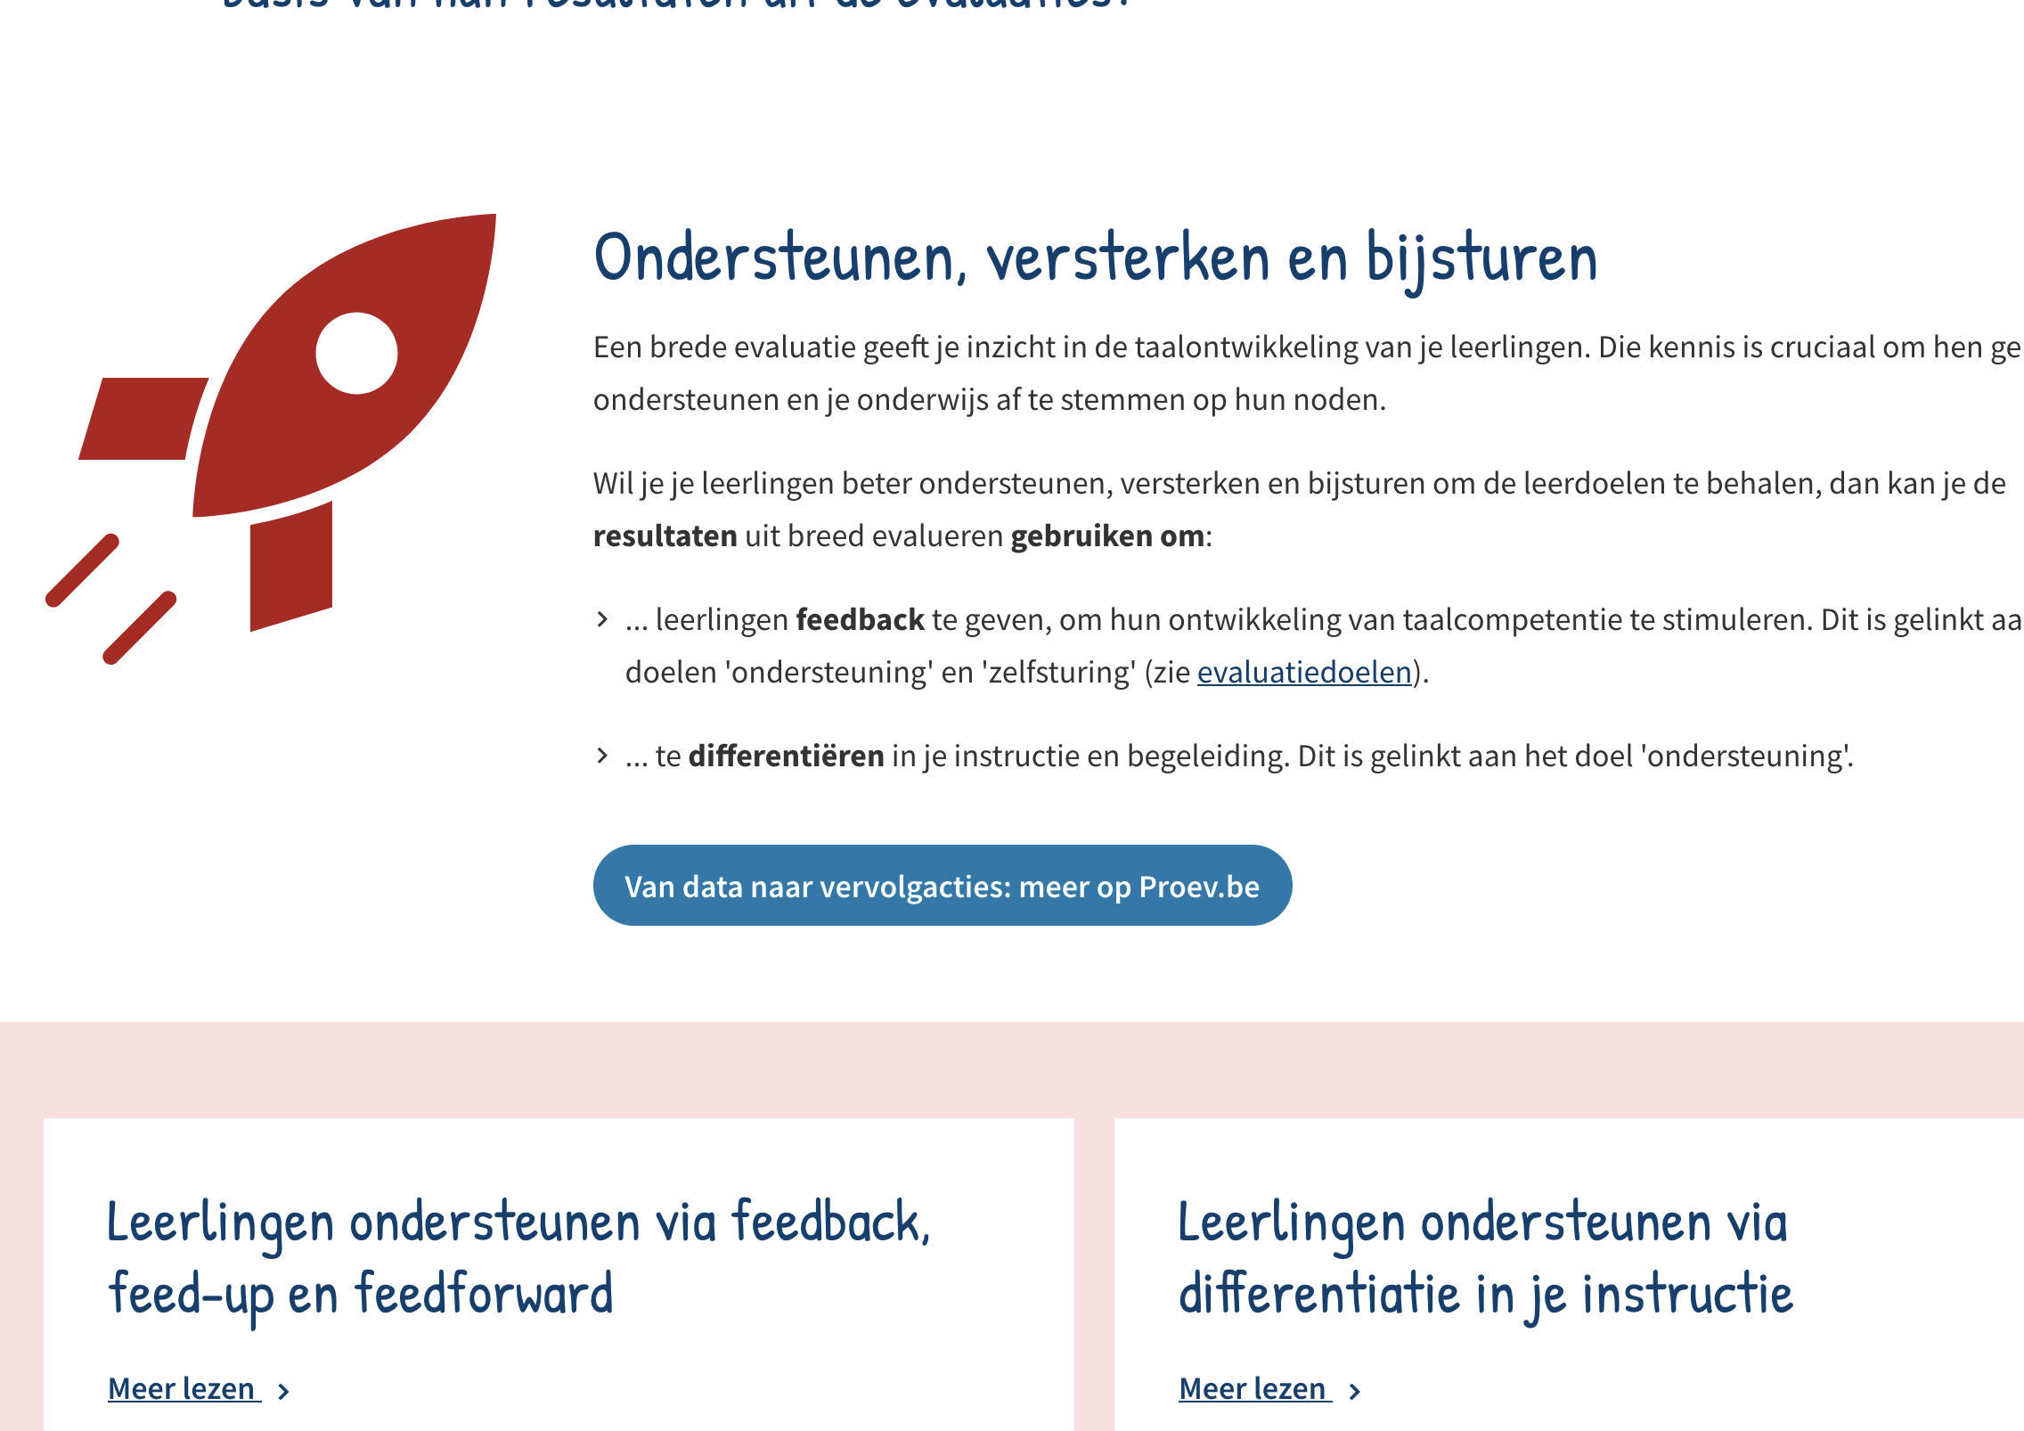
(1) Ondersteunen, versterken en bijsturen
Notes:
Als deel van het didactisch proces / formatief handelen – als deel van onderwijsontwerp
Voor alle leerlingen
Gaat de keuze van je instrument bepalen: op basis van een score voor gestandaardiseerde centrale toetsen ga je op een Andere manier gebruiken als je een observatie-instrument gaat gebruiken;
3 doelen: ondersteunen; Beslissen of over rapporteren;

Slide 26
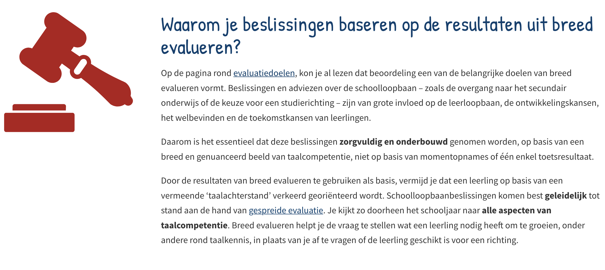
(2) Beslissen en adviseren

Slide 27

(3) Rapporteren en communiceren
Notes:
In dialoog – met leerlingen (bv. Leerlingen reflecteren over hun evaluatie, leerlingen worden aangespoord om met hun feedback aan de slag te gaan, etc.) - maar ook met ouders en met collega's (uitwisseling en overdracht van evaluatiegegevens tussen leerkrachten staat centraal)
-> hoe dit concreet kan gebeuren komt straks nog bij voorbeelden uit vlaanderen KOALA maar ook uit het buitenland (SLAR)
Wat je daarna doet of kan doen met de informatie hangt af van het soort instrument en het doel van het instrument dat je gebruikt hebt. Instrumenten hebben ook een plaats gekregen op de website in een database - goedele

Slide 28
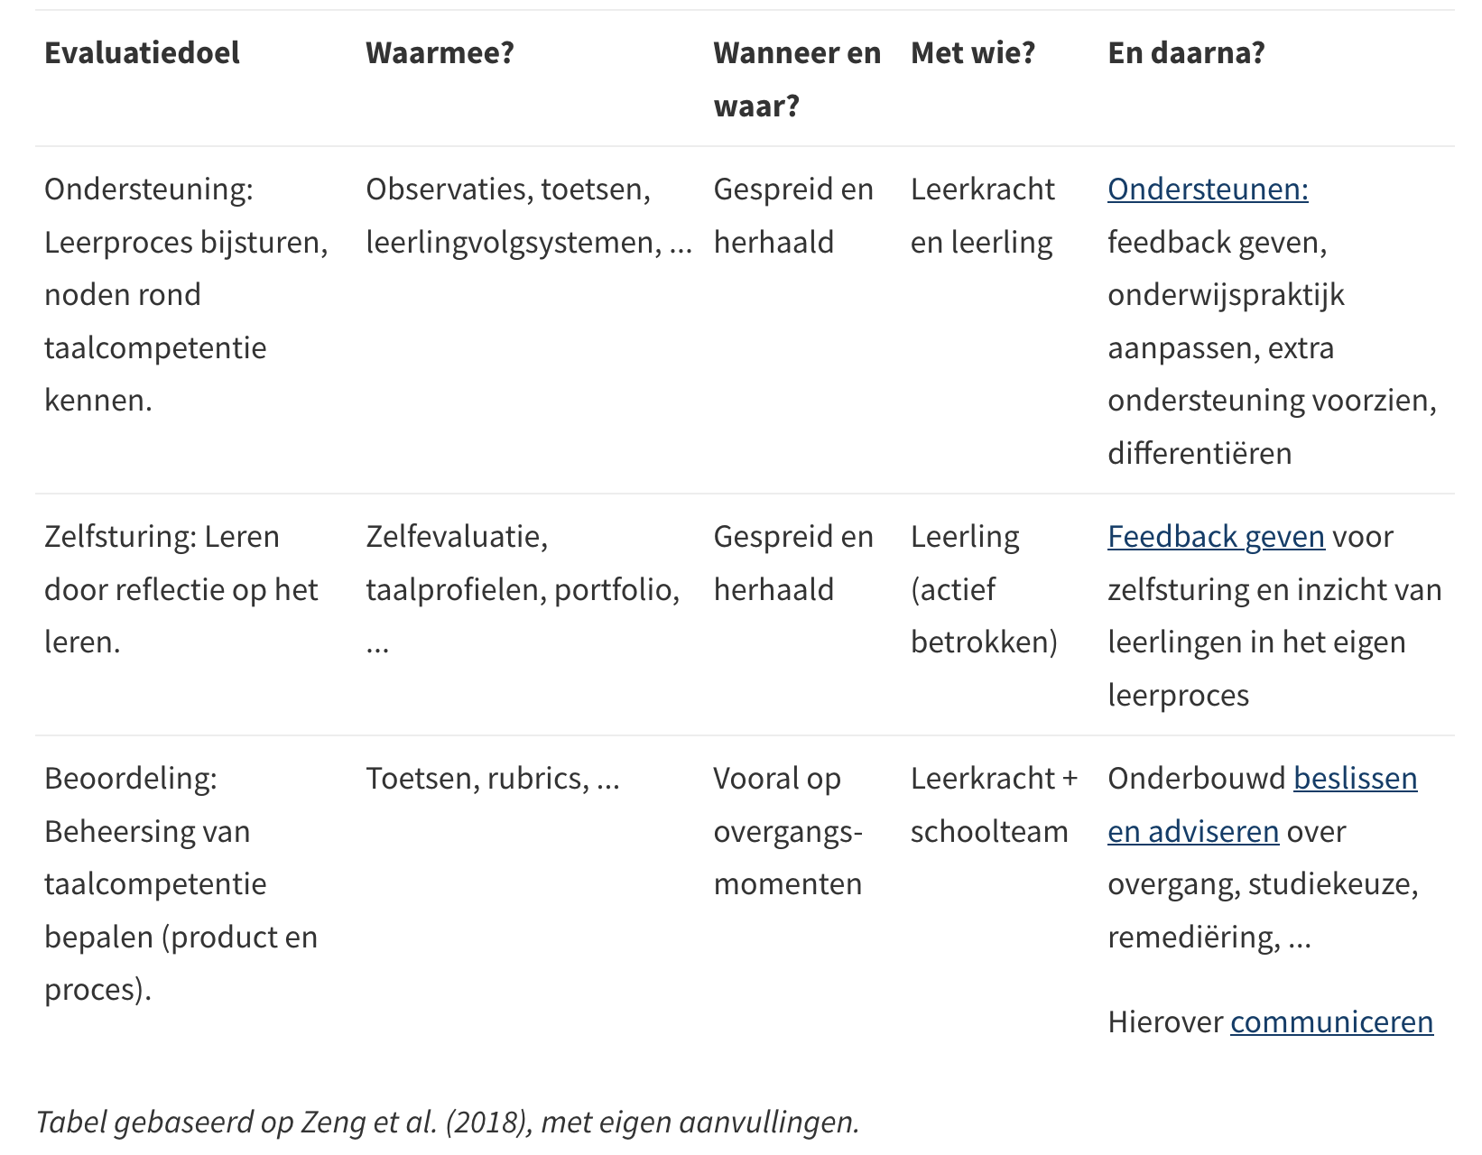

Slide 29
Database met evaluatie-instrumenten
www.nederlandsevalueren.be

Slide 30
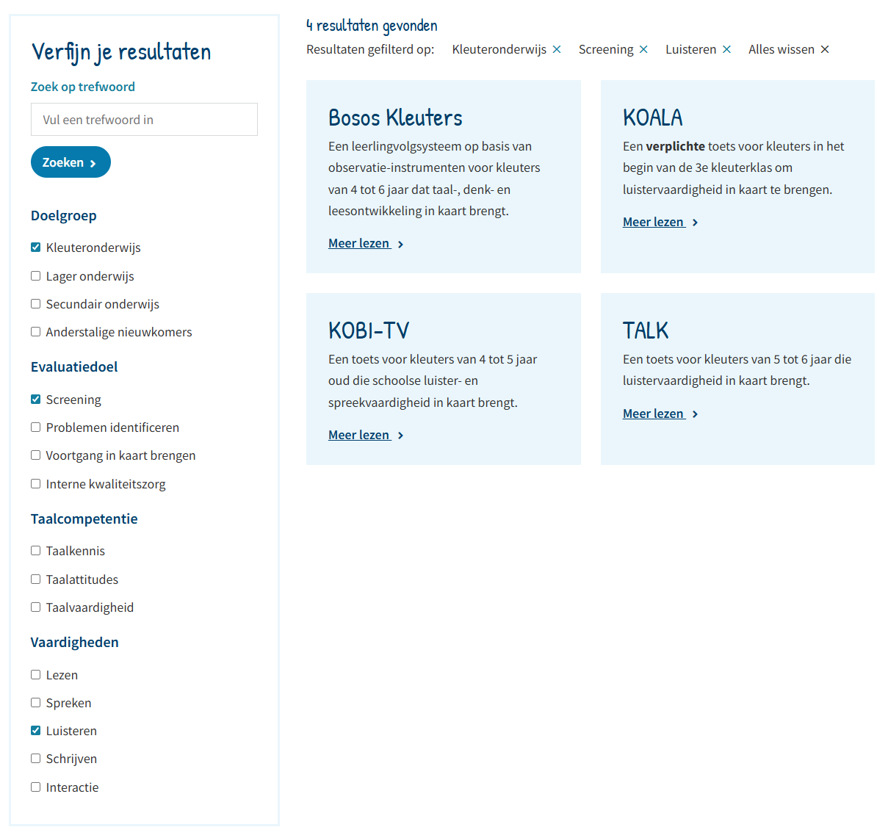
Database met evaluatie-instrumenten
Zoek gericht op trefwoord
Zoekresultaten met korte uitleg van het instrument
Zoek aan de hand van 4 filters: doelgroep, evaluatiedoel, taalcompetentie en vaardigheid
www.nederlandsevalueren.be

Slide 31
Database evaluatie-instrumenten taalcompetentie Nederlands
Opgelijste instrumenten: 23KO, 52LO, 30SO
Inclusiecriteria: het instrument…
Heeft als doel de taalcompetentie Nederlands van leerlingen te evalueren
Kan door een leraar worden afgenomen
Kan momenteel aangekocht / verkregen worden
Is methode-onafhankelijk
39 instrumenten
www.nederlandsevalueren.be

Slide 32
39 evaluatie-instrumenten voor alle onderwijsniveaus? Bestaan er niet veel meer?
32
32
www.nederlandsevalueren.be
Notes:
Ja, eigenlijk 81

Slide 33
“Eigenlijk ga je er van uit dat als je het opneemt, dat het kwalitatieve en betrouwbare instrumenten zijn.”
“Dat is eigenlijk wat nodig is he, eigenlijk een soort kwaliteitslabel voor evaluatie-instrumenten.”
“Als leraar ga ik er van uit, als de overheid of iemand binnen een organisatie een website maakt die samen met een universiteit ontwikkeld is… Ik heb als leraar dan geen tijd en ook geen goesting om dan te checken of dat eigenlijk wel van goeie kwaliteit is.”
Citaten uit de focusgroepen
33
www.nederlandsevalueren.be

Slide 34

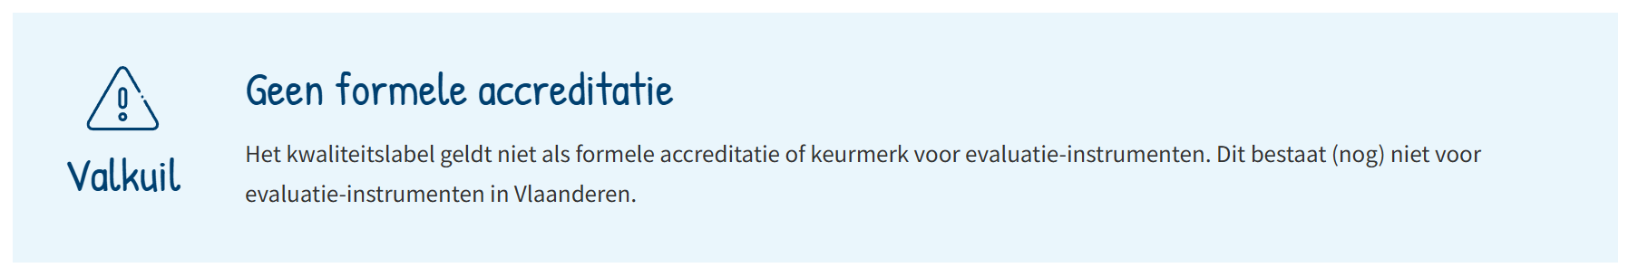
Kwaliteitscheck
Literatuurstudie: Is het instrument onderbouwd op basis van wetenschappelijke literatuur en/of een gevalideerd doelenkader?
Testing: Werd het instrument getest bij leerlingen?
Validiteit: Meet het instrument wat het beweert te meten?
Betrouwbaarheid: Geeft het instrument een stabiel en eerlijk beeld van wat een leerling kan?
niet opgenomen (N=42)
opgenomen (N=39)
www.nederlandsevalueren.be
Notes:
81 inclusie, 39 kwaliteitsvol
Eerst criteria toelichten en erbij zeggen dat de concrete minimumvoorwaarden per criterium worden toegelicht in het onderzoeksrapport
Dan zeggen dat er op basis van de voorwaarden 4 labels werden toegekend:
Geen wetenschappelijke informatie: uitgeverij of ontwikkelaar van het instrument heft onze vragenlijst niet ingevuld en er is geen informatie rond de wetenschappelijkheid van het instrument publiek beschikbaar
Niet wetenschappelijk onderbouwd: het instrument voldoet aan geen enkele van de 4 kwaliteitscriteria
Gedeeltelijk wetenschappelijk onderbouwd: het instrument voldoet aan minstens één kwaliteitscriterium
Volledig wetenschappelijk onderbouwd: het instrument voldoet aan alle kwaliteitscriteria
Dan uitleggen dat alle instrumenten met de eerste twee labels niet werden opgenomen, en dat er daarom maar 39 instrumenten werden opgenomen in de toolkit, maar dat je over die instrumenten dan wel in één opslag alle informatie hebt die nodig is om te weten of je het kan gebruiken en op welke manier. De overige 42 instrumenten kregen het eerste label (geen wetenschappelijk informatie beschikbaar).
Dan uitleggen dat dit een aanzet is tot een formele accreditatie maar dat het dat niet is

Slide 35
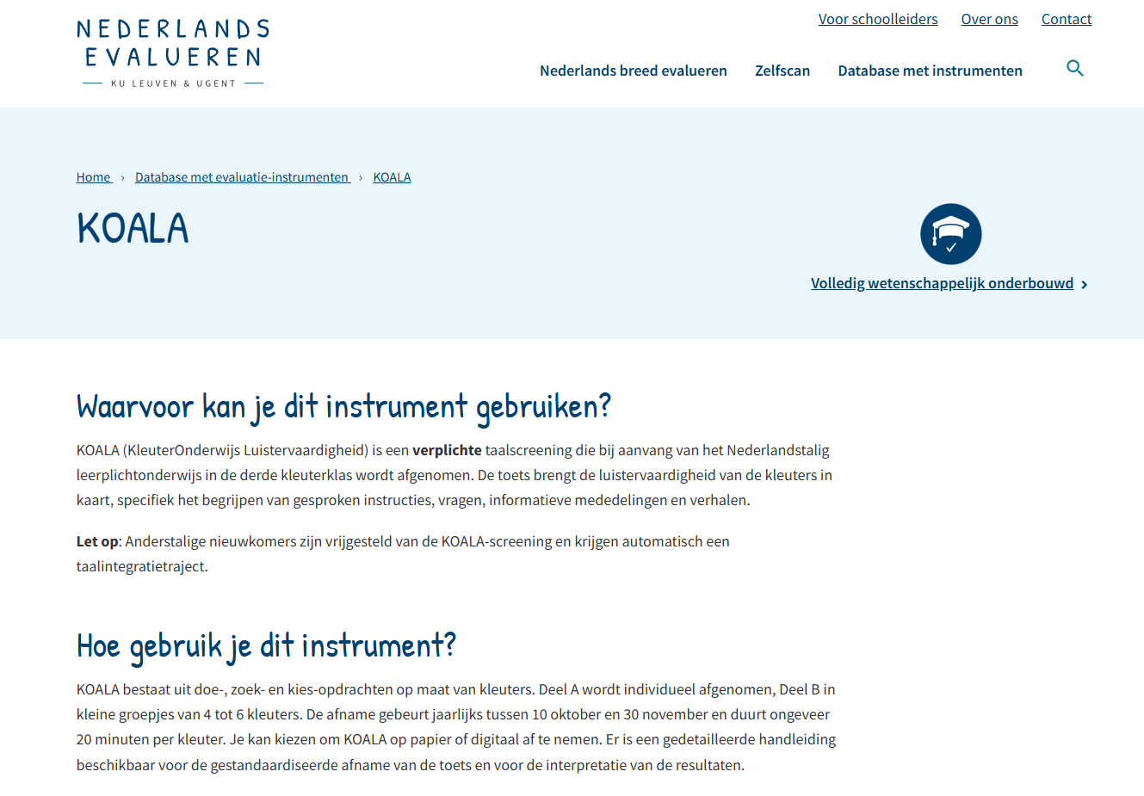
Voorbeeld
1
Label met kwaliteitscheck
Cruciale informatie
voor de afname
www.nederlandsevalueren.be

Slide 36
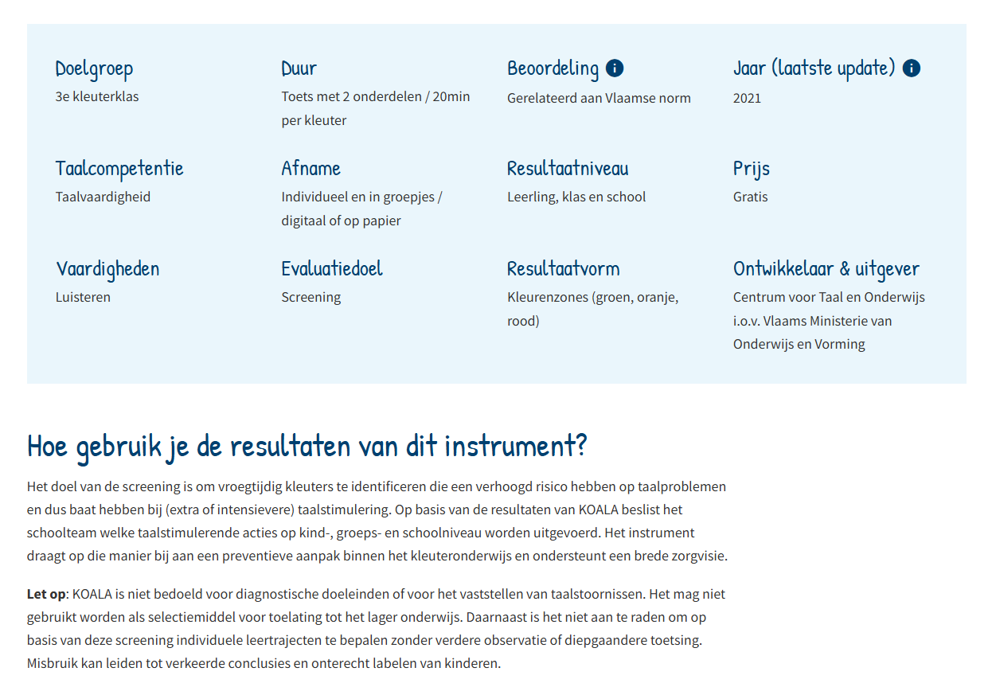
Voorbeeld
2
Overzicht met
praktische informatie
Cruciale informatie
na de afname
www.nederlandsevalueren.be

Slide 37
En daarna?: risicokleuters identificeren en extra stimuleren
www.nederlandsevalueren.be
Notes:
Gebruik van resultaten, niet onderschatten! Belangrijke info + verwijzing naar verdere informatie > voor de ‘wat erna’,

Slide 38
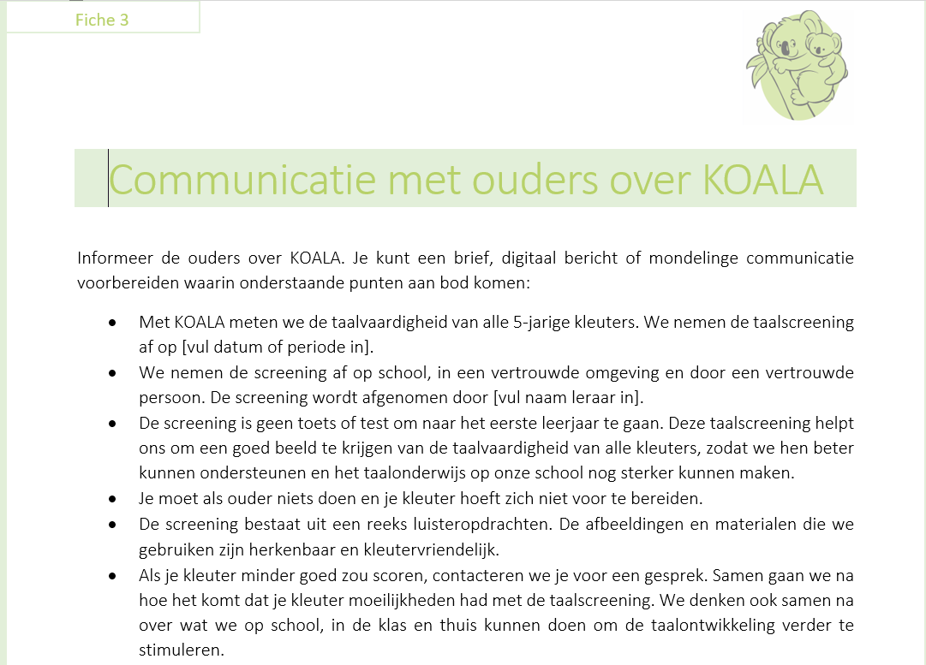
En daarna?: communicatie, bv. met ouder
www.nederlandsevalueren.be
Notes:
Verwijzing naar verdere informatie, ter ondersteuning van de en daarna?

Slide 39
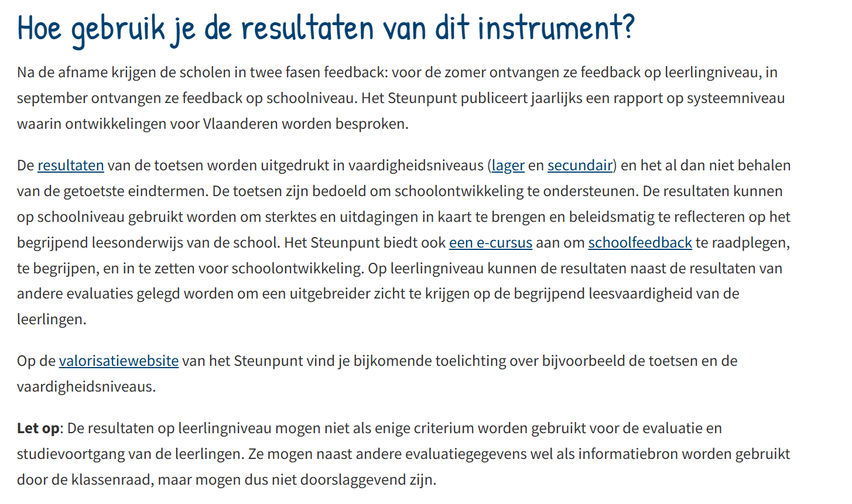
En daarna?: schoolontwikkeling
www.nederlandsevalueren.be

Slide 40
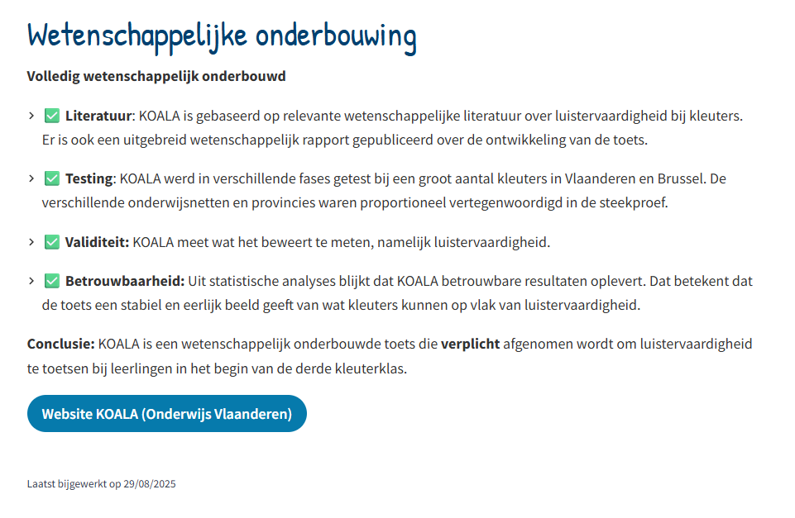
Voorbeeld
3
Resultaten kwaliteitscheck
Link naar het instrument
Timestamp webpagina
www.nederlandsevalueren.be
Notes:
Timestamp webpagina is belangrijk omdat het project intussen is afgelopen en de pagina’s dus niet structureel worden geüpdated. Specifiek KOALA is hiervoor een goed voorbeeld omdat dat binnenkort een volledig nieuwe toets zal zijn maar de webpagina is gebaseerd op de versie die tem 2025 werd afgenomen.

Slide 41
Hiaten in de database
Taalcompetentie
Vooral taalvaardigheid
Minder kennis en attitudes
Vaardigheden
Vooral lezen
Minder luisteren en schrijven
Amper spreken en interactie
Evaluatiedoel
Vooral screening en voortgang in kaart brengen
Weinig specifieke problemen identificeren
Instrumentsoorten
Vooral toetsen en observatiewijzers
Geen portfolio’s, zelfevaluatie, peerevaluatie, …
Nood aan meer én diversere evidence-based evaluatie-instrumenten
Nood aan meer transparantie rond wetenschappelijke onderbouwing
www.nederlandsevalueren.be
Notes:
84 > 39

Slide 42
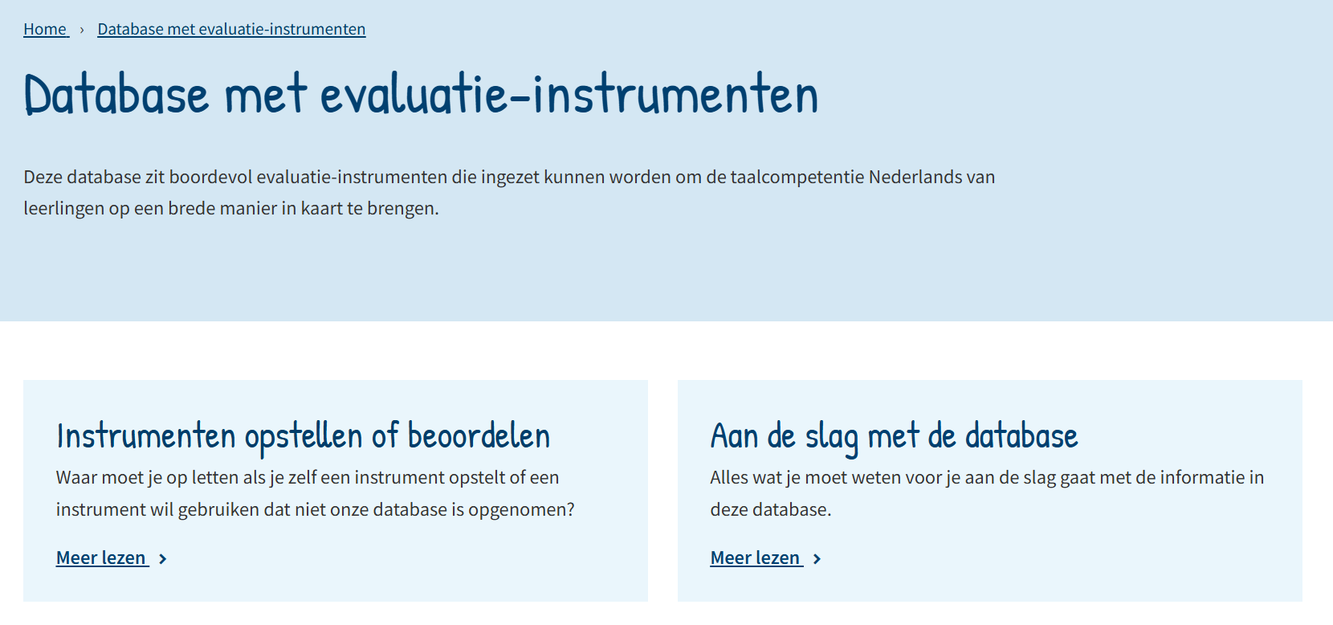
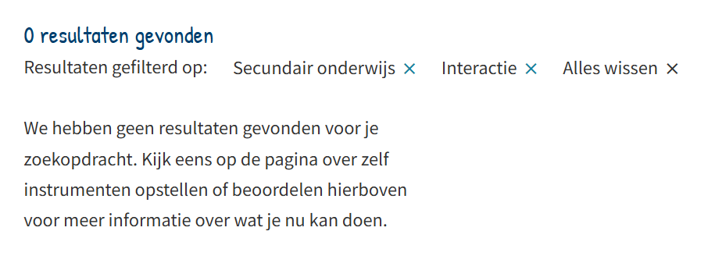
Wat als ik niets vind?
www.nederlandsevalueren.be
Notes:
Soms vind je niks in de database (bv. Voor interactionele vaardigheden in het secundair onderwijs) > dan is er een pagina waarop je meer info kan vinden over hoe je zelf een instrument kan opstellen of aanpassen (denk maar aan een algemeen methodiek toepassen op een specifiek deelaspect van taalcompetentie Nederlands) of hoe je een instrument dat niet is opgenomen in de database zelf kan (proberen) beoordelen

Slide 43



Spiegeling aan het buitenland
Hoe zien buitenlandse Toolkits eruit?
Bevatten ze instrumenten of benaderingen die wij missen?
Selectie:
Sterke focus op de onderwijstaal
Goede PIRLS-resultaten
Gesprekken met experts
Denemarken
Noorwegen
Ierland
Documentanalyse
Notes:
Ierland en Denemarken scoren ook heel goed op PISA, Noorwegen is vergelijkbaar met België.

Slide 44
Spiegeling aan het buitenland
Geen Toolkits zoals www.nederlandsevalueren.be!
Geen instrumentenbank specifiek voor de onderwijstaal
Vaak wél uitgebreid aandacht voor de elementen uit het blokkenschema
Wel inspiratie voor breder aanbod aan
vrijwillig af te nemen genormeerde toetsen (ook voor beginmetingen en screening)
adaptieve toetsvormen
methodieken voor feedback en dialoog, ook met ouders en binnen het schoolteam
uitgewerkte voorbeelden van werken met de verzamelde gegevens
Notes:
In onze drie vergelijkingslanden geen totaaloverzicht van alle methodeonafhankelijke, wetenschappelijk onderbouwde instrumenten voor het breed evalueren van de onderwijstaal!

Slide 45
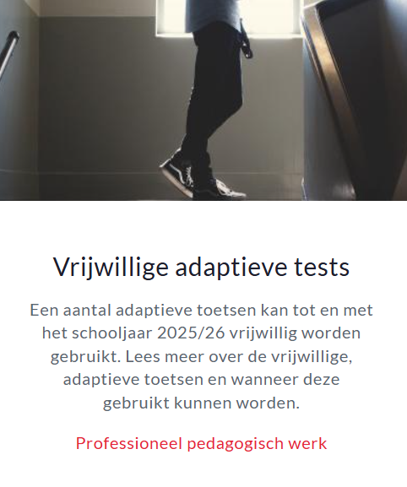

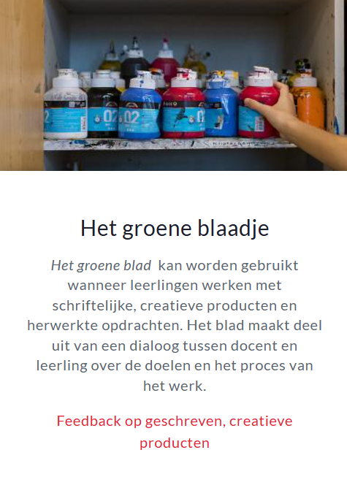
Spiegeling aan het buitenland
emu.dk/test-og-evalueringsbank: info over en methoden voor formatieve evaluatie
Onderdelen van de website zijn Automatisch vertaald door Google Translate

Slide 46
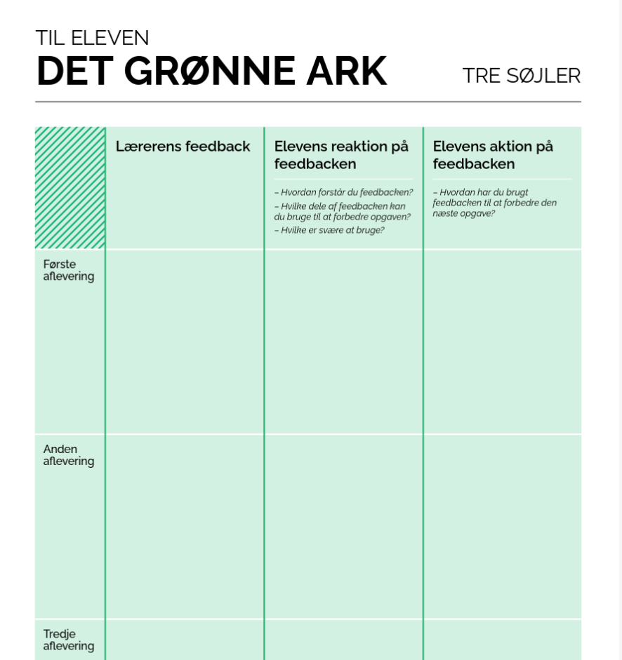
Spiegeling aan het buitenland
Notes:
Zit niet in de toolkit omdat het er niet is of omdat het niet onderbouwd is

Slide 47

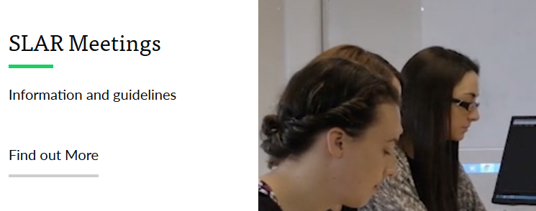
Spiegeling aan het buitenland
ncca.ie & curriculumonline.ie uitgewerkte workshops rond assessment & rapportering; templates
Notes:
SLAR meetings: verplichte bijeenkomsten om consistente beoordelingen van werk van leerlingen te bekomen

Slide 48
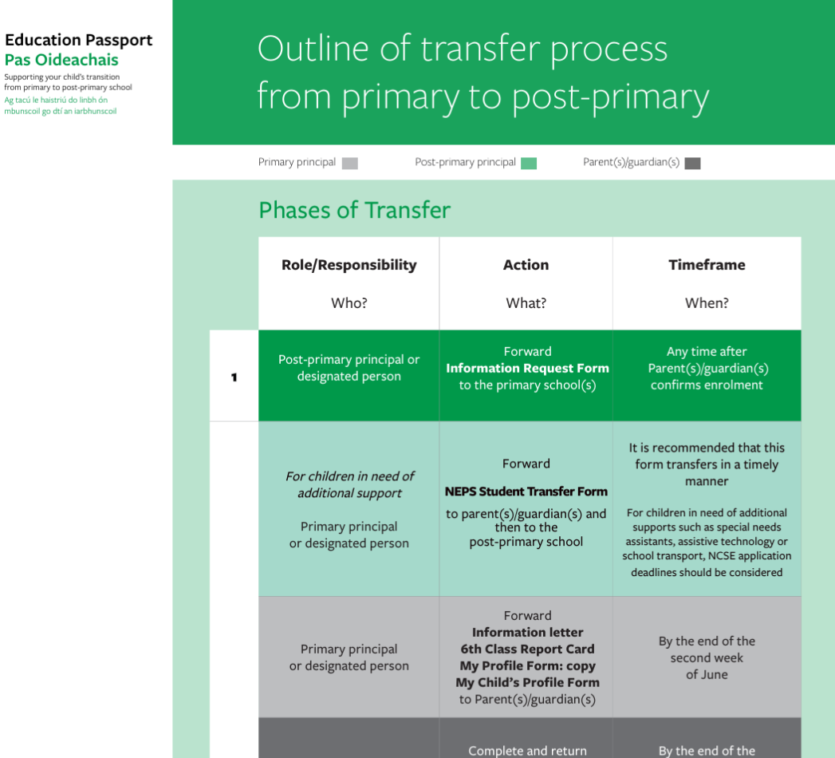
Spiegeling aan het buitenland
Notes:
Rapport templates en verplicht sterk gedocumenteerde overdrachten tussen bv. L6 en S1.

Slide 49
Wat als ik niets vind?
Met oog voor buitenlandse voorbeelden?
www.nederlandsevalueren.be
Notes:
Vooral wie op zoek is naar dialooginstrumenten (met ouders, onderling binnen schoolteam, leerkracht-leerling) of activiteiten voor formatieve evaluatie kan mogelijk inspiratie opdoen in bv. Ierland of Denemarken.

Slide 50
Conclusie
Welke meerwaarde biedt de toolkit voor het onderwijsveld?
www.nederlandsevalueren.be

Slide 51
Voordelen
Versterking van de evaluatiegeletterdheid
Stimulering van reflectie over evaluatiepraktijk
Beleidsmatige verankering
Ondersteuning bij instrumentkeuze
Transparantie over kwaliteit van instrumenten
www.nederlandsevalueren.be
Notes:
Versterking van evaluatiegeletterdheid: De inhoudelijke pagina’s bieden theoretische onderbouwing én praktische tips, waardoor leerkrachten beter geïnformeerd keuzes kunnen maken om de evaluatie van taalcompetentie Nederlands op een doordachte en doelbewuste manier kunnen inzetten in hun onderwijspraktijk.
Stimulering van reflectie over evaluatiepraktijk: Door middel van de zelfscan kunnen leerkrachten stilstaan bij hun eigen evaluatiepraktijk en nadenken over wat ze al goed doen en waar er nog groeikansen zijn. De directe link tussen de reflectievragen en de inhoudelijke pagina's op de website maakt het makkelijk om gerichte antwoorden te zoeken op de vragen waar ze nog mee zitten.
Beleidsmatige verankering: De toolkit ondersteunt scholen bij het uitwerken van een samenhangend evaluatiebeleid dat ingebed is in het bredere taalbeleid van de school.
Ondersteuning bij instrumentkeuze: Leerkrachten kunnen via filters gericht zoeken naar instrumenten die passen bij hun doelgroep, evaluatiedoel en de aspecten van taalcompetentie die ze willen evalueren.
Transparantie over kwaliteit van instrumenten: Door het toekennen van labels en het voorzien van toelichtingen bij elk instrument, wordt de wetenschappelijke onderbouwing van evaluatie-instrumenten zichtbaar en toegankelijk gemaakt. Hiervoor bestond nog geen kader in het Vlaamse onderwijslandschap, en de website is daarom een eerste stap in de richting van structurele richtlijnen rond het gebruik van evidence-based evaluatie-instrumenten.

Slide 52

www.nederlandsevalueren.be

Slide 53
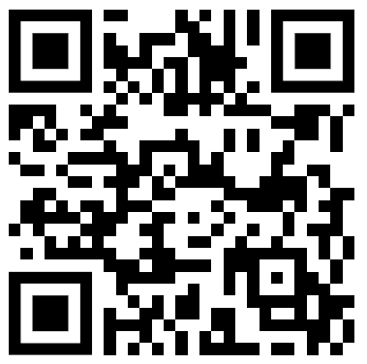
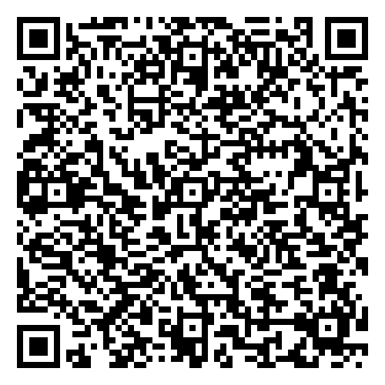
Website
Onderzoeksrapport
53
www.nederlandsevalueren.be

Slide 54




Team
Wetenschappelijk medewerkers
Promotoren
Fien De Malsche
Iris Vandevelde
Maxime Van Raemdonck
Nele Bleukx
Kris Van den Branden
Mariet Schiepers
Goedele Vandommele
Katrijn Denies
Maribel Montero Perez
www.nederlandsevalueren.be

Slide 55

Bedankt!
Vragen of opmerkingen?
info@cteno.be
www.nederlandsevalueren.be

